Slide 1
企业文化
主讲：李 阳
电话：15106336095
日照职业技术学院
2021.02.

Slide 2

开学第一课

Slide 3
新学期新气象
你有什么梦想?
本学期你的目标?
本学期计划?

Slide 4
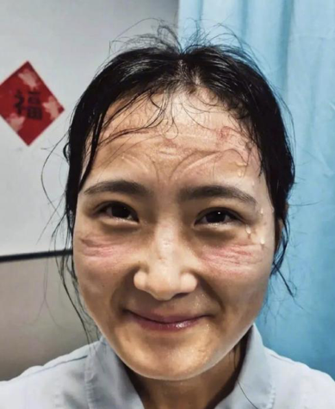


最美口罩脸

Slide 5
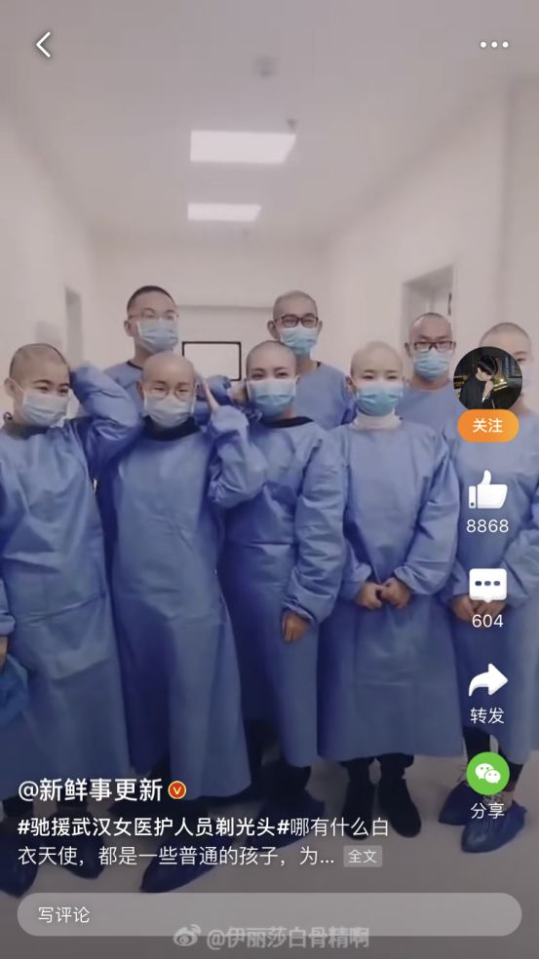
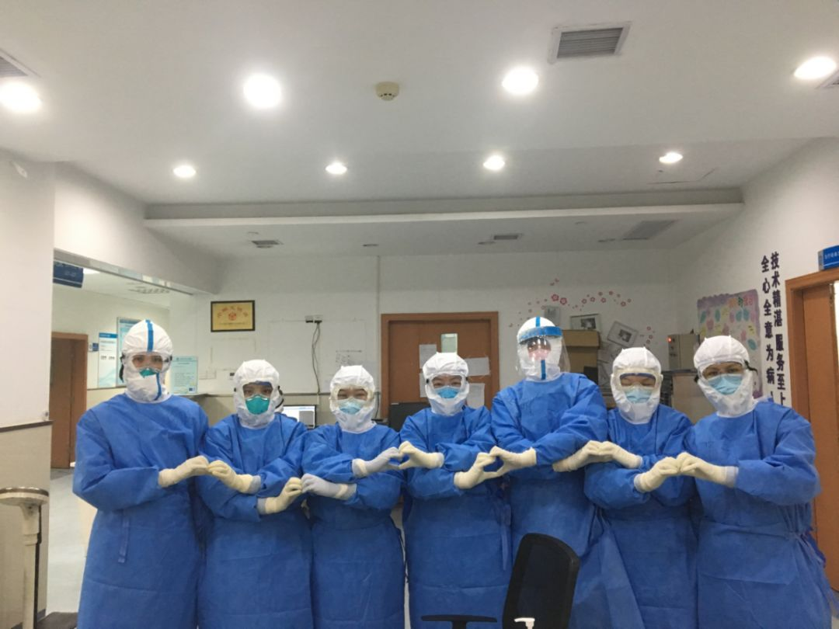
众志成城我们在一起......

Slide 6
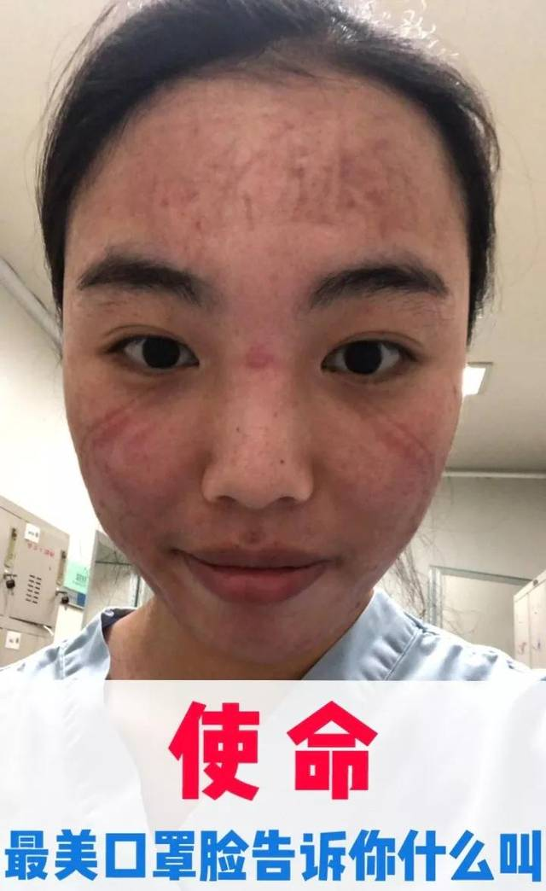

使命和责任......

Slide 7
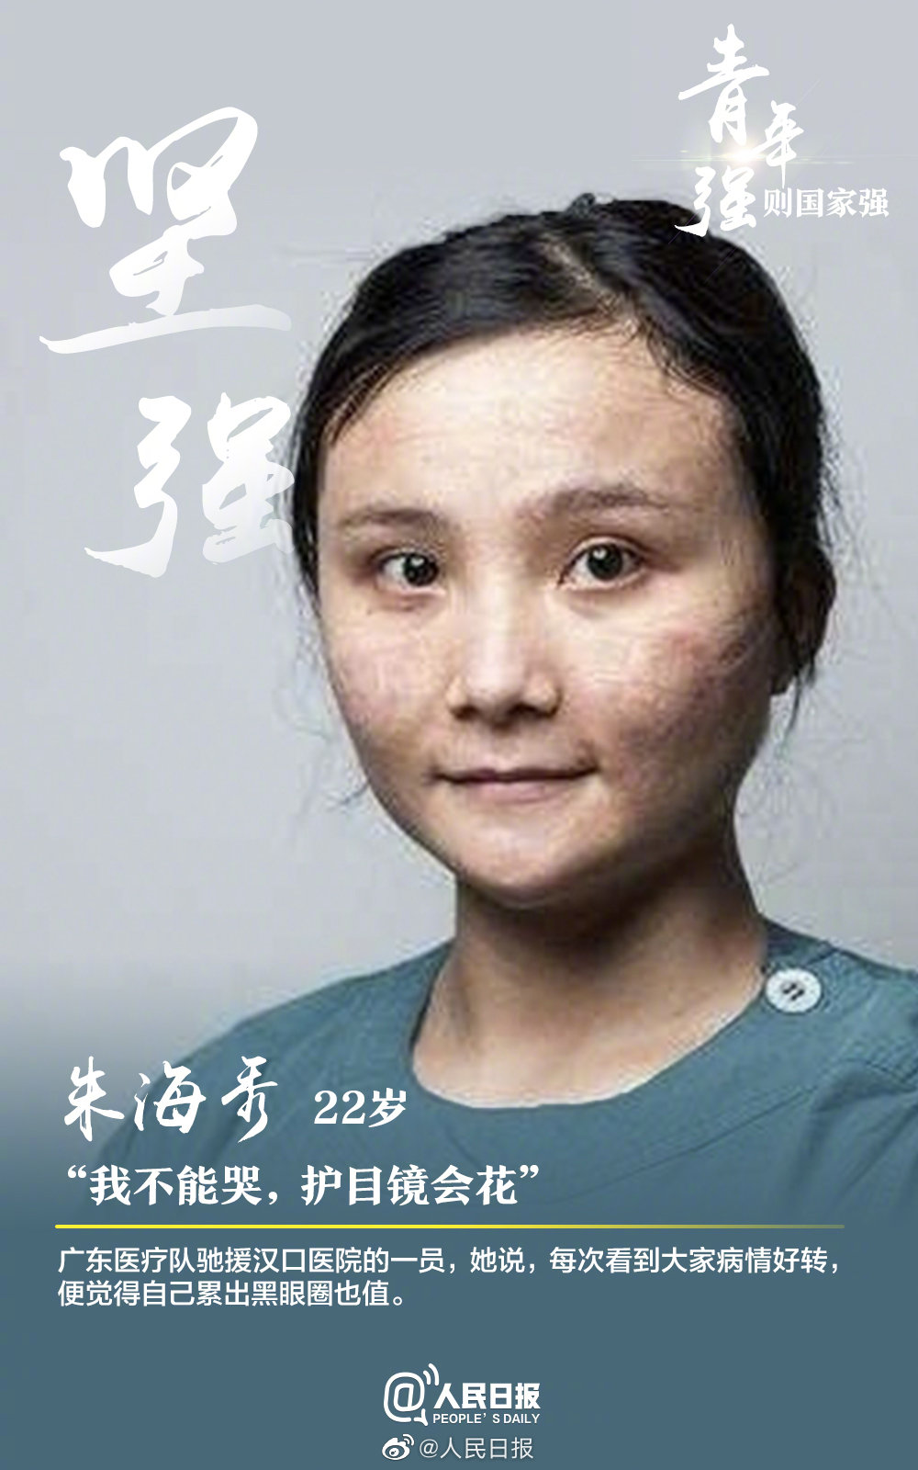
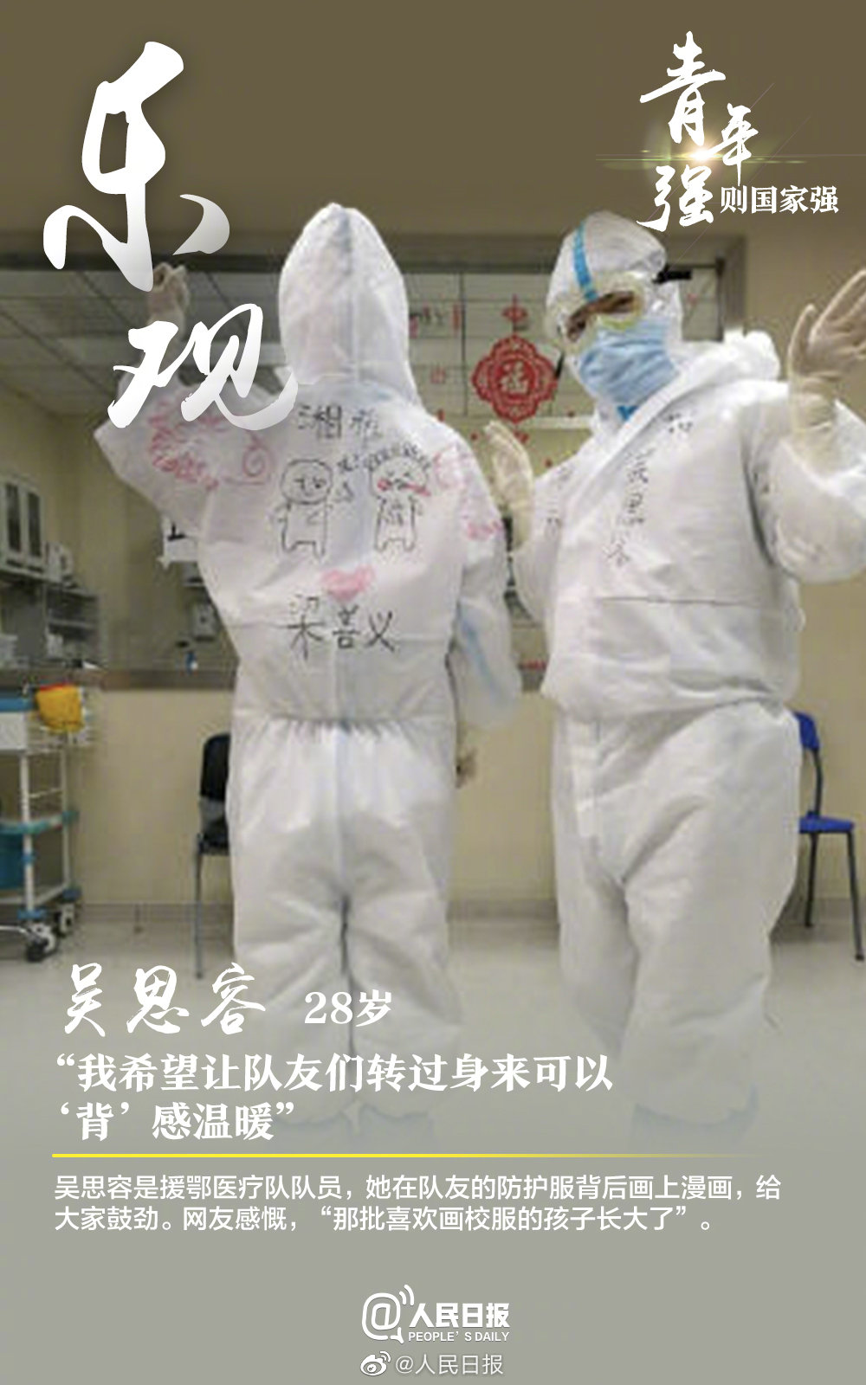
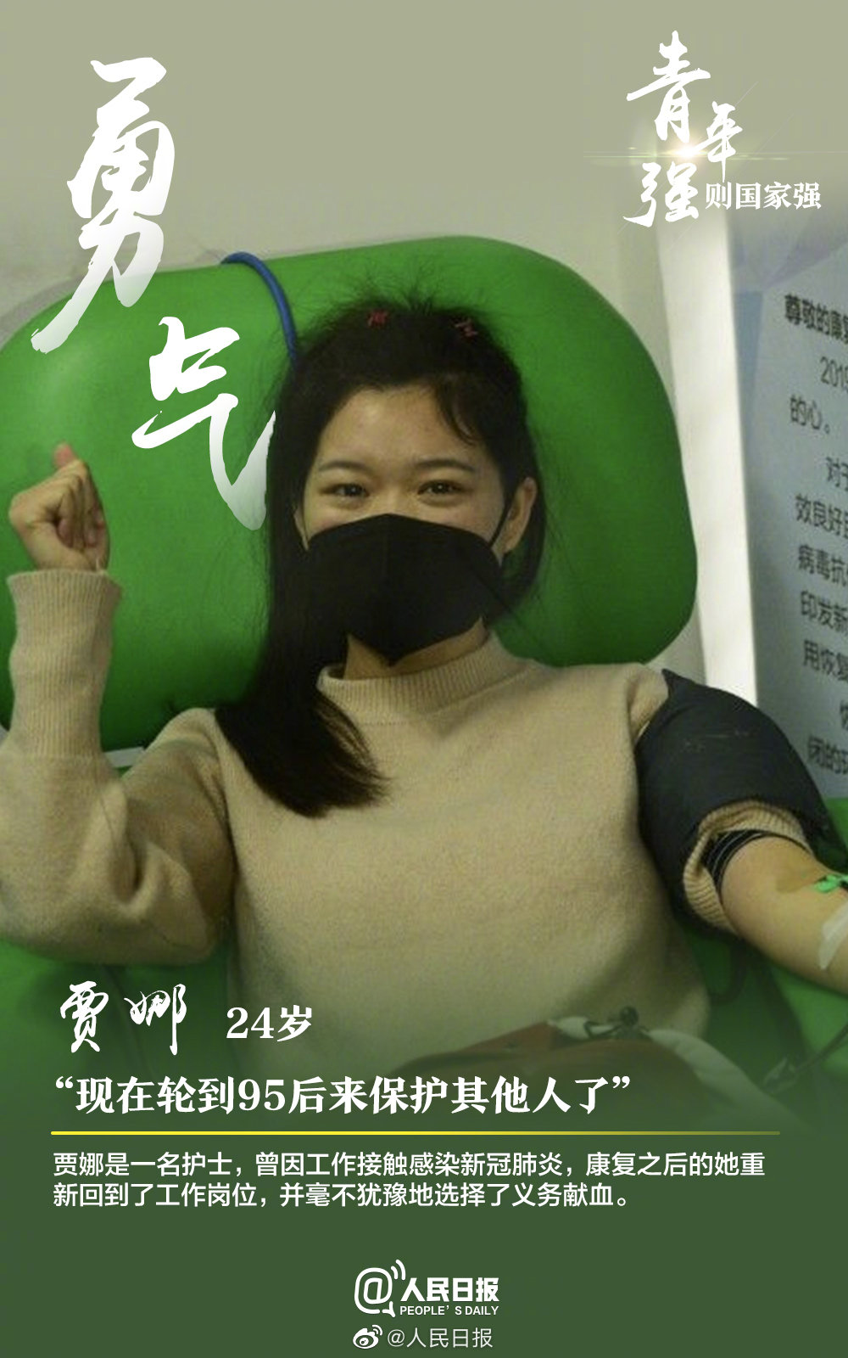
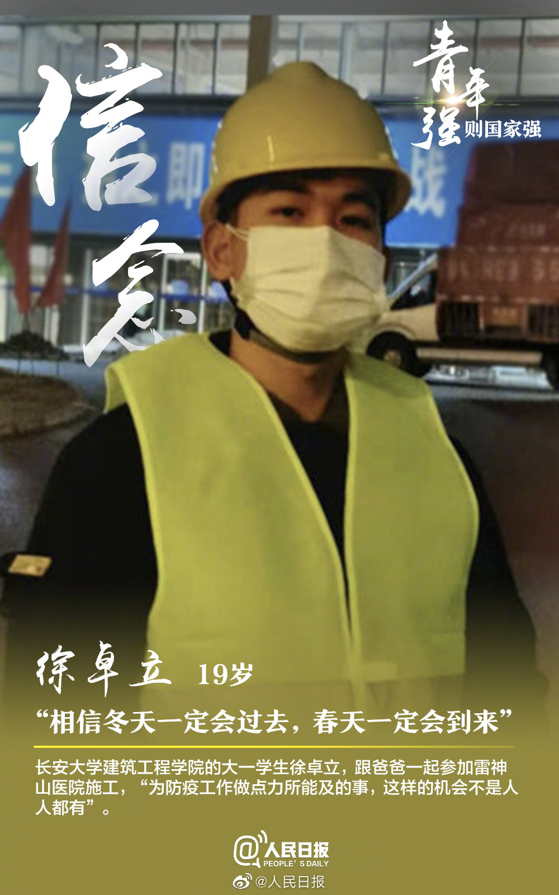

02
致敬英雄 牢记担当

Slide 8
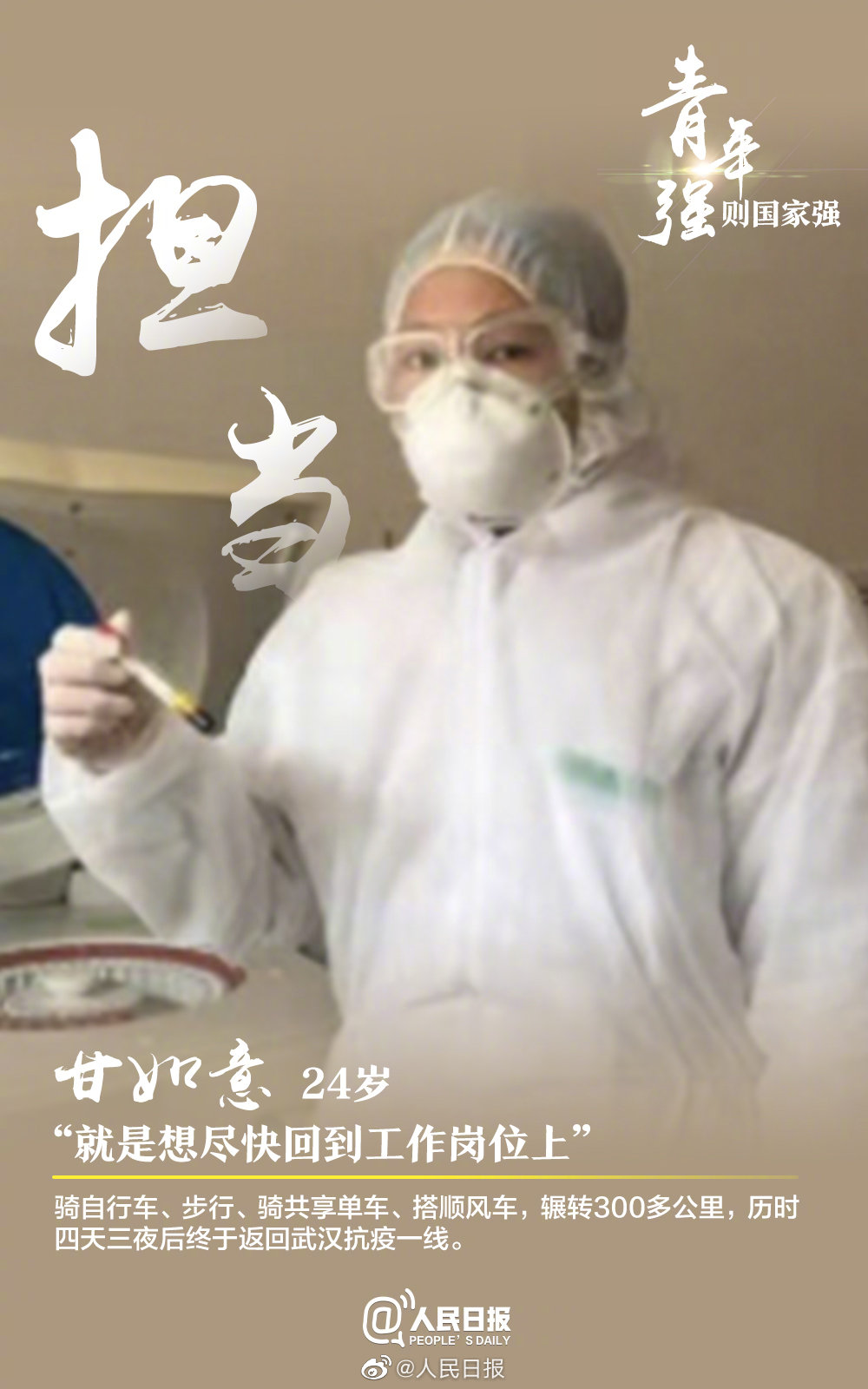
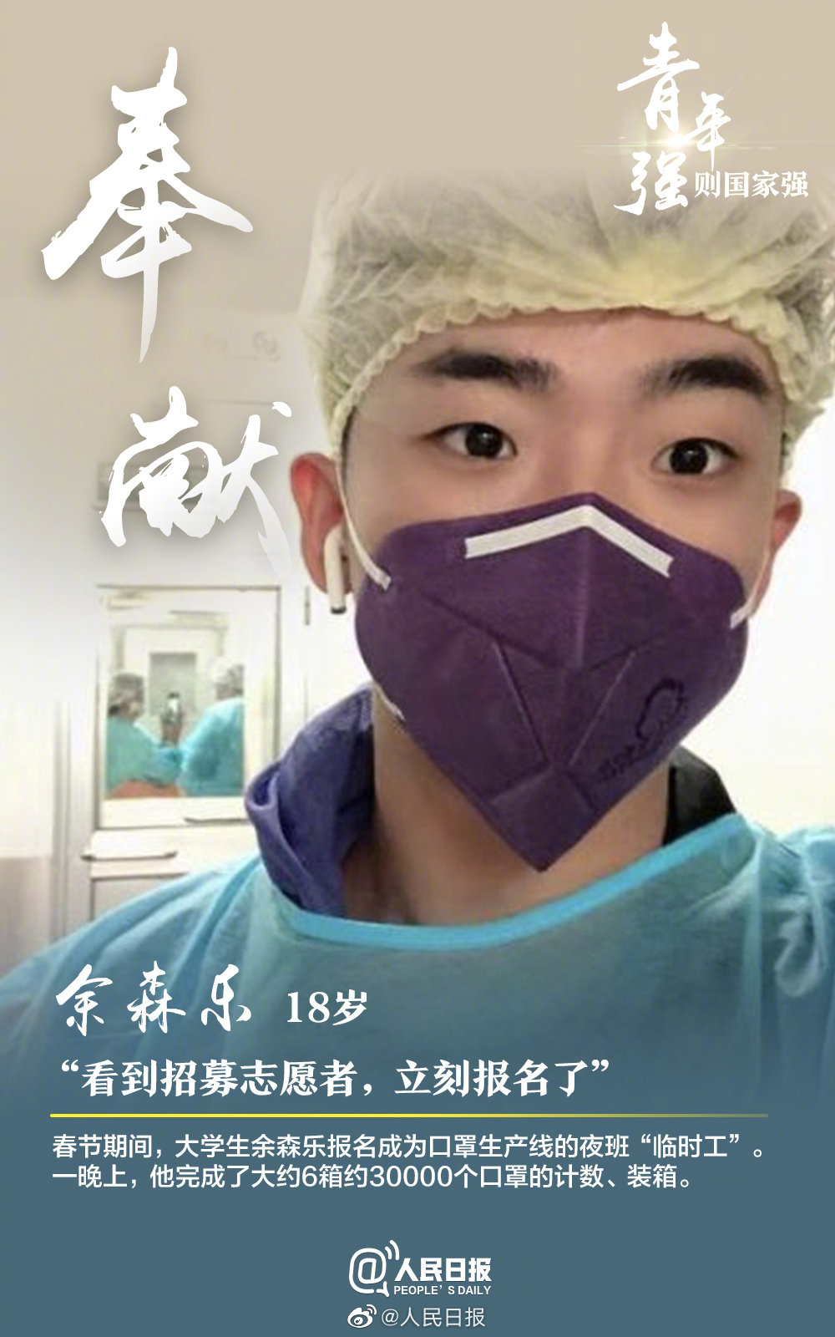
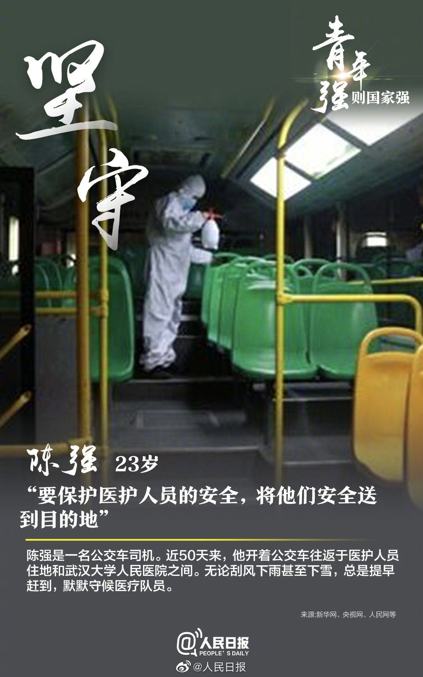

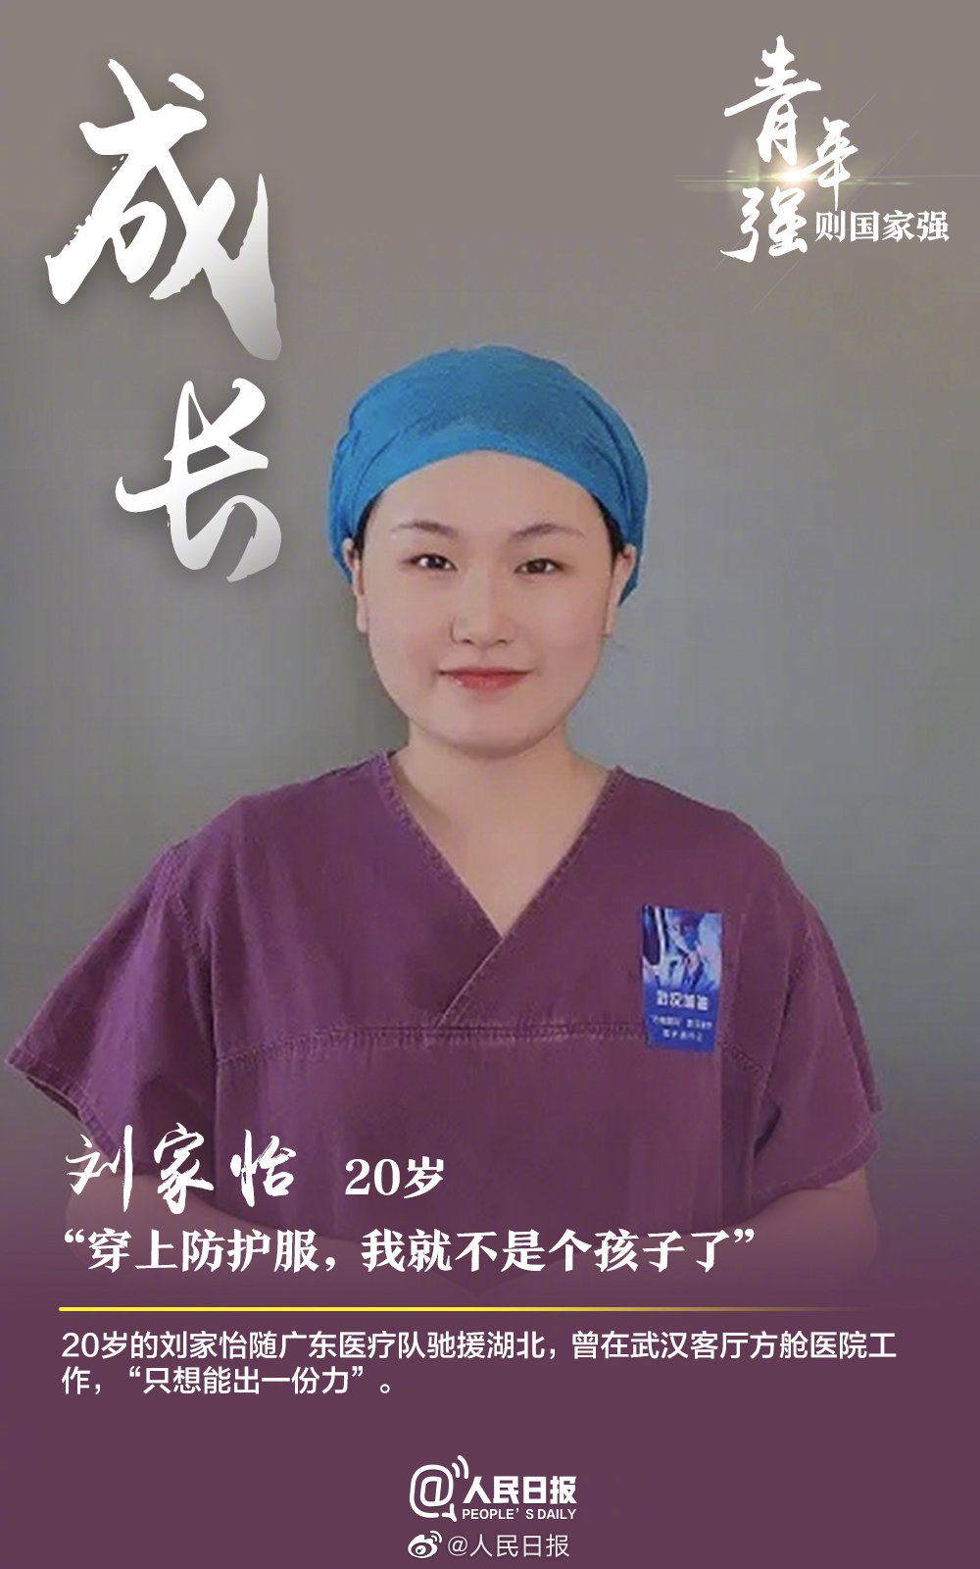
02
致敬英雄 牢记担当

Slide 9
没有一个冬天不会过去没有一个春天不会到来
全国346支医疗队、4.26万名医护人员抵达武汉、湖北。
全国支援湖北武汉的4万多名医务人员，从统计的情况看，到目前没有感染的报告。
在支援湖北武汉的医务人员大军中，有90后、00后的年轻人，据统计，有12000人之多，差不多是我们整个队伍的1/3！

Slide 10

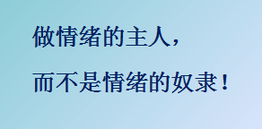
做自己情绪的主人
做情绪的主人，做情绪的主人，
而不是情绪的奴隶！做情绪的主人，
而不是情绪的奴隶！
而不是情绪的奴隶！

Slide 11

一、文化、企业文化、企业家
1.你对文化是如何理解的？
你对文化是如何理解的？

Slide 12
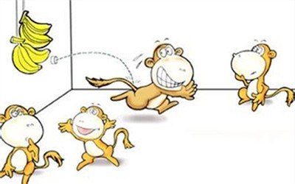
笼子里的香蕉（文化的形成）
心理学里有一个非常经典的试验：猴子和香蕉。
把五只猴子关在一个笼子里，笼子顶上挂一串香蕉，在笼子顶上同时安装了一个喷头，只要有猴子试图摘香蕉，喷头就会喷出水来。因为猴子都喜欢吃香蕉，因此几乎所有的猴子都试图去摘香蕉，但是无一例外都会被喷头喷出的水淋得浑身湿透，结果过了一段时间后，似乎所有的猴子都明白了这个“道理”——只要试图摘香蕉就会被水淋，于是没有任何一只猴子去摘挂在笼子顶上的香蕉，尽管它们都非常喜欢吃。

Slide 13

后来，试验人员用一只新猴子（简称A猴子）换出原来的一只猴子，这只A猴子看到笼子顶上的香蕉，也和原来的猴子刚开始一样试图去摘，这时，所有原来的猴子都不约而同地冲上去把这只A猴子暴打一顿，以后只要这只A猴子想去摘，就会遭到其它猴子的暴打，如此经过一段时间，A猴子也和原来的猴子一样放弃了摘香蕉的企图。试验人员又用另一只新猴子（简称B猴子）换出另一只原来的猴子，发生的情况与A猴子刚进来时一样，只要B猴子试图摘香蕉就会遭到暴打，而且A猴子打的最重。
就这样，经过很长一段时间后，原来的猴子都被换出去了，笼子里的猴子已经更换了几个轮回，顶上的喷头也已经早就取消了，但只要有新进来的猴子试图去摘香蕉都会遭到其它猴子的暴打，至于为什么会遭到暴打，没有一个猴子知道原因，但每个猴子都很自觉地养成了这样的习惯。

Slide 14
2.企业文化的概念
企业文化是企业领导人倡导的、全体员工共同遵守的价值观和不断革新的一套行为方式，它体现为企业的价值观、经营理念和行为规范，在企业中象空气一样存在
领导人倡导的思想与观念，不一定是说出来、写下来的。他平时的一言一行，对是非的判断与倾向都会给员工带来直接的影响。逐渐成为企业内部的“基本法则”。
对于中层而言，不仅要去感受、体味领导倡导的观念，更肩负着向下级传递的任务。中层的一言一行是传播企业文化最重要的载体，也是文化继承的关键。
领导层领导层
中层管理中层管理
基层员工基层员工
基层员工对企业文化的认同度决定了他的主观能动性的发挥。员工的态度与行为是企业文化的集中体现，也是直接反映企业文化效果的标准。

Slide 15
企业文化结构——企业文化五要素
企业文化具备五个要素：企业环境、价值观、英雄人物、文化网络、礼节和仪式。这五个要素共同作用于企业文化形成和发展的过程中
英雄人物：把企业价值观人格化且本身为员工们提供了具体楷模；
企业环境：对企业文化形成和发展具有关键影响的因素
企业文化
构成
五要素
文化网络：组织内主要非正式的联系手段,也是企业价值观的运载工具。
价值观：组织的基本思想和信念，他们本身就形成了企业文化的核心
礼节仪式:日常生活中的惯例和常规，向员工表明期望的行为模式

Slide 16
企业家在企业文化建设中的角色
1.企业家是企业文化的积极倡导者——引导企业文化的方向
2.企业家是企业文化的精心培育者
3.企业家是企业文化建设方案的设计者
4.企业家是优秀企业文化的身体力行者
5.企业家是企业文化转换和更新的推动者

Slide 17
企业家精神与企业文化
企业家的精神状态
企业家精神是建立在企业家阶层对企业整体的特征、价值、形象的理解和认识的基础上的，反映着企业家在整个经营活动中的价值观念、工作准则和他对事业的追求。

Slide 18
企业家应该具备的素质
美国企业管理协会——19种能力：
（1）工作效率高；（2）有主动进取心；（3）逻辑思维能力强；（4）富有创造性；（5）有判断力；（6）有较强的自信心；（7）能辅助他人；（8）为人榜样；（9）善于使用个人的权力；（10）善于动员群众的力量；（11）利用交谈做工作；（12）建立亲密的人际关系；（13）乐观的心态；（14）善于到职工中去领导；（15）有自制力；（16）主动果断；（17）客观而善于听取各种意见；（18）能正确地自我评价；（19）勤俭艰苦和具有灵活性。

Slide 19
企业家应该具备的素质
中国式企业家应具备的素质：
（1）政治思想素质；（2）道德情操素质；（3）个性、气质修养；（4）知识素质；（5）竞争素质；（6）能力素质；（7）心理素质；（8）身体素质；（9）社会活动素质；（10）善于利用“外脑”、重用专家的素质。
你具备企业家素质吗？

Slide 20
纵观国外企业的成功经验，企业文化对企业的发展具有不可估量的价值。要想发挥企业文化应有的功效，有一个极其重要的先决条件，那就是——把文化管理落到实处，并认真抓好每一个“不起眼”的细节。
《细节决定成败》、《赢在执行》、《执行力》
管理的两次飞跃：
第一次飞跃：经验管理到科学管理
第二次飞跃：科学管理到文化管理
科学管理---理性管理，以事为中心
文化管理---柔性管理，以人为中心

Slide 21
企业文化管理价值观
正如保罗格里斯利所说的：管理意味着管理价值观，管理价值观意味着认识和理解价值观，认识和理解价值观意味着了解自己的认识和理解的局限性。一个人只有了解到自己认识和理解的局限性，才有可能去接受与容纳别人的观念，才有可能在众多的价值观差异中取得平衡，形成共同价值的管理。
企业的管理价值观指的是管理“共同”价值观，即在企业的范围内形成一种绝大部分员工认同并愿意接受的共同价值理念。

Slide 22
冰山理论：
看得见的
行为举止
其他表象
游戏规则或者组
织行为标准
看不见的
不断证明是正确并灌输给
员工的思考定式和假设
占统治地位的企业核心价值观和信仰

Slide 23
看不见的部分强烈地影
响着组织成员的行为
（看得见的部分）

Slide 24
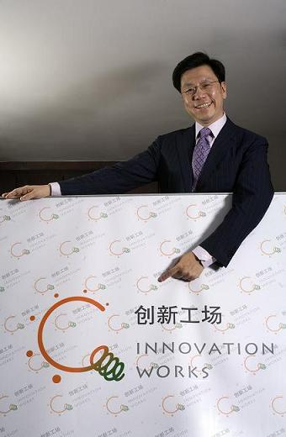
一次痛苦的“价值观”挣扎
我在苹果公司工作时恰逢一次公司裁员，
当时我必须要从两个业绩不佳的员工中
裁掉一个。
第一位员工毕业于卡内基·梅隆大学，是我的师兄。他十多年前写的论文非常出色，但加入公司后很是孤僻、固执，而且工作不努力，没有太多业绩可言。他知道面临危机后就跑来恳求我，告诉我他年纪已经不小，又有两个小孩，希望我顾念同窗之谊，放他一马。甚至连瑞迪教授(我和他共同的老师)都来电暗示我应尽量照顾师兄。

Slide 25
另一位是刚加入公司两个月的新员工，还没有时间表现，但他应该是一位有潜力的员工。
我内心里的“公正”和“负责”的价值观告诉我应该裁掉师兄，但是我的“怜悯心”和“知恩图报”的观念却告诉我应该留下师兄，裁掉那位新员工。
于是，我为自己做了“报纸测试”。在明天的报纸上，我希望看到下面哪一个头条消息呢?
（1）徇私的李开复，裁掉了无辜的员工；
（2）冷酷的李开复，裁掉了同窗的师兄。
虽然我极不愿意看到这两个“头条消息”中的任何一条，但相比之下，前者给我的打击更大，因为它违背了我最基本的诚信原则。
于是，我裁掉了师兄。然后我告诉他，今后如果有任何需要我的地方，我都会尽力帮忙。
这是一个痛苦的经历，因为它违背了我内心很强烈的“怜悯心”和“知恩图报”的价值观。但是，“公正”和“负责”的价值观对我而言更崇高、更重要。虽然选择起来很困难，但最终我还能够面对我的良心，因为我知道这是公正、负责、诚信的决定。

Slide 26
为什么优秀公司重视企业文化？
美国兰德公司、麦肯锡公司、国际管理咨询公司的专家通过对全球优秀企业的研究，得出的结论认为：世界500强胜出其他公司的根本原因，就在于这些公司善于给他们的企业文化注入活力，这些一流公司的企业文化同普通公司的企业文化有着显著的不同，他们最注重四点：一是团队协作精神；二是以客户为中心；三是平等对待员工；四是激励与创新。
凭着这四大支柱所形成的企业文化力，使这些一流公司保持百年不衰。
在大多数企业里，实际的企业文化同公司希望形成的企业文化出入很大，但对那些杰出的公司来说，实际情况同理想的企业文化之间的关联却很强，他们对公司的核心准则、企业价值观遵循始终如一，这一理念可以说是世界最受推崇的公司得以成功的一大基石。

Slide 27
企业文化对企业长期经营业绩有重大作用
企业文化对企业长期经营业绩有重大作用，这个作用不是促进，而是直接提高。
美国知名管理行为和领导权威约翰.科特教授与其研究小组，用了11年时间，对企业文化对企业经营业绩的影响力进行研究，结果证明：
凡是重视企业文化因素特征（消费者、股东、员工）的公司，其经营业绩远远胜于那些不重视企业文化建设的公司。11年的考察期间的结论如下页图表所示：

Slide 28
公司重视企业文化与否与其
经营业绩对比研究
 | 重视企业文化 的公司 | 不重视企业文化的公司
总收入平均 增长率 | 682％ | 166％
员工增长 | 282％ | 36％
公司股票 价格 | 901％ | 74％
公司净收入 | 756％ | 1％

Slide 29
企业文化
学习企业文化会有什么收获?
如何才能学好企业文化?

Slide 30
考核方式与评价
成绩构成
各项占比
考核标准
线上学习 | 20% | 线上学习及作业完成情况
课堂表现 | 20% | 情景模拟训练等，以小组方式完成任务情况作为考核标准
学习态度 | 20% | 作业完成情况等
期末考试 | 40% | 对本门课程的总体考核

